Slide 1
Môn: Toán- Lớp 5
Bài 49: Giải toán về tỉ số phần trăm(tiết 2)
GV: Nguyễn Thị Hồng Loan

Slide 2
Thứ sáu ngày 15 tháng 12 năm 2023
Toán:
Khởi động:

Slide 3
Thứ sáu ngày 15 tháng 12 năm 2023
Toán:
Bài 49: Giải toán về tỉ số phần trăm(tiết 2)
B. Hoạt động thực hành:
Hoạt động 1: Viết thành tỉ số phần trăm (theo mẫu):
Mẫu: 0,56 = 56%
a) 0,68
b) 0,4
c) 0,173
d) 1,49
0,68 = 68%
0,4 = 40%
0,173 = 17,3%
1,49 = 149%

Slide 4
Thứ sáu ngày 15 tháng 12 năm 2023
Toán:
Bài 49: Giải toán về tỉ số phần trăm(tiết 2)
Hoạt động 2: Tính tỉ số phần trăm của hai số (theo mẫu):
Mẫu: 19 : 30 = 0,6333 = 63,33%
a) 16 và 30
16 : 30 = 0,5333 = 53,33%

Slide 5
Hoạt động 2: Tính (theo mẫu):
Mẫu: 47% + 3,5% = 50,5% ; 25% X 2 = 50 %
28,5% - 18% = 10,5% ; 30% : 6 = 5%
a) 15% + 2,4%
b) 45,6% - 15%
a) 15% + 2,4% = 17,4%
b) 45,6% - 15% = 30,6%
c) 12,3% X 2
d) 60% : 20
c) 12,3% X 2% = 24,6%
d) 60% : 20 = 30%

Slide 6
Hoạt động 4: Giải bài toán sau:
Đội văn nghệ Trường Tiểu học Thành Công có 50 học sinh, trong đó có 17 bạn tham gia nhóm múa. Hỏi số bạn ở nhóm múa chiếm bao nhiêu phần trăm số bạn trong đội văn nghệ?
Bài giải:
Tỉ lệ phần trăm số bạn ở nhóm múa và số bạn trong đội văn nghệ là:
17 : 50 X 100 = 34%
Đáp số: 34%

Slide 7
Hoạt động 5: Giải bài toán sau:
Theo kế hoạch, năm vừa qua một xưởng phải sản xuất 3000 chiếc xe đạp. Đến hết năm xưởng đó đã sản xuất được 3510 chiếc. Hỏi:
a) Đến hết năm, xưởng đó đã thực hiện được bao nhiêu phần tram kế hoạch cả năm?
b) Đến hết năm, xưởng đó đã thực hiện vượt mức kế hoạch bao nhiêu phần trăm?
Bài giải:
Đến hết năm, xưởng đó đã thực hiện được số phần tram kế hoạch cả năm là:
3510 : 3000 X 100 = 117%
Đến cuối năm, xưởng đó đã thực hiện vượt mức kế hoạch số phần trăm là:
117- 100 = 17%
Đáp số: a) 117%
b) 17%

Slide 8
Trò chơi: Chọn đáp án đúng
Tỉ số phần trăm của : 40 và 8 là
A. 500%
A.
B. 400%
C. 300%

Slide 9
Trò chơi: Chọn đáp án đúng
Tỉ số phần trăm của : 10 và 5 là
A. 300%
B. 200%
B.
C. 100%

Slide 10
Trò chơi: Chọn đáp án đúng
Tỉ số phần trăm của : 24 và 6 là
A. 40%
B. 600%
C.
C. 400%

Slide 11
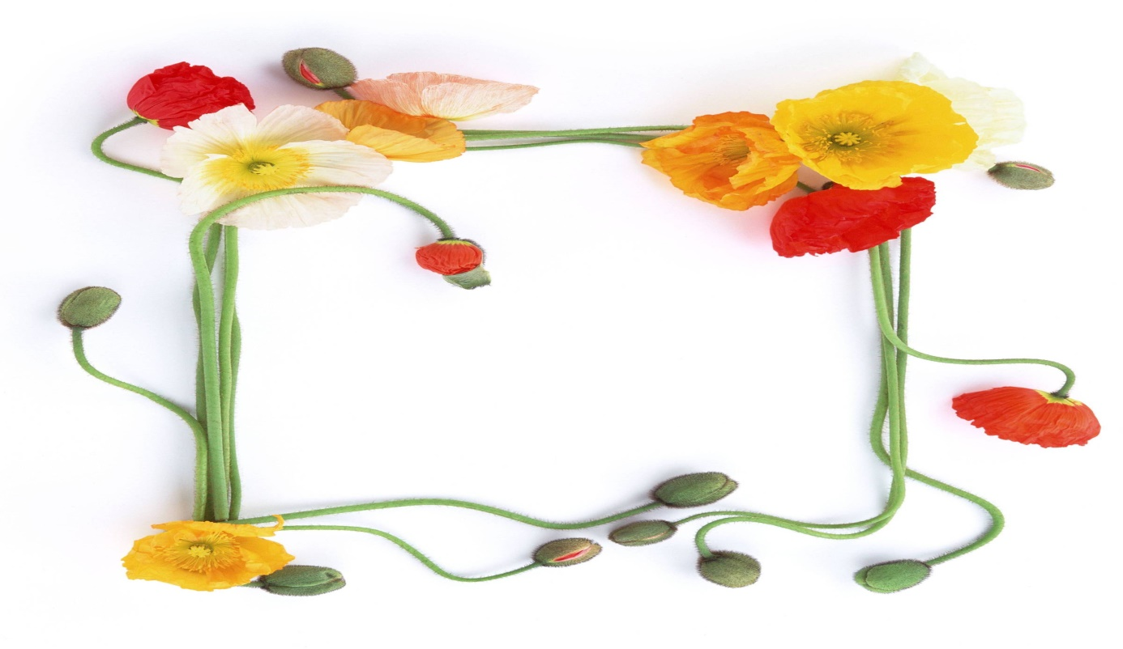
Chân thành cảm ơn quý thầy, cô cùng các em
Chào tạm biệt!

